Slide 1
Выпускная квалификационная работа бакалавра на тему: «Реализация мониторинга изменений условного показателя состояния технического объекта и краткосрочное пошаговое прогнозирование этого состояния»
Московский авиационный институт (национальный исследовательский университет)
Институт № 8 «Компьютерные науки и прикладная математика»
Кафедра № 806 «Вычислительная математика и программирование»
Студент группы М8О-411Б-19: Алимов Исмаил Рифатович
Научный руководитель: Доктор технических наук Чернова Татьяна Александровна
Москва – 2023

Slide 2
Актуальность темы
Остаётся актуальной проблема предупреждения деградационных отказов, наблюдаемых при отработке ресурса электротехнического объекта. Сущность предлагаемого подхода сводится к слежению за состоянием объектов и к своевременному изъятию из эксплуатации объектов, приближающихся к отказу.
Предотвращается также преждевременный вывод из эксплуатации ещё годных электротехнических объектов. Идентификатором предупреждения отказов рассматриваемых объектов является дрейф показателей их состояния в пределах установленного для них допуска. Отслеживая изменения этих показателей, можно провести оперативную диагностику состояния объекта.

Slide 3
Цель и задача работы
Цель: Разработка приложения, предназначенного для анализа технического состояния электропреобразователей и раннего предупреждения отказов их функционирования, вызванных деградационными процессами.
Задачи:
Разработать алгоритм краткосрочного пошагового прогнозирования состояния объектов с коррекцией результатов по каждому шагу, и установления допустимого предела функционирования объектов.
Аппроксимировать процессы деградации условного характеристического параметра состояния технического объекта с помощью степенных полиномов на начальной стадии деградационных процессов.
Применить дробно-рациональные функции, обладающие соответствующей крутизной на позднем этапе лавинного роста характеристического параметра.
Разработать программное приложение, использую современные технологии программирования для реализации перечисленных алгоритмов.

Slide 4
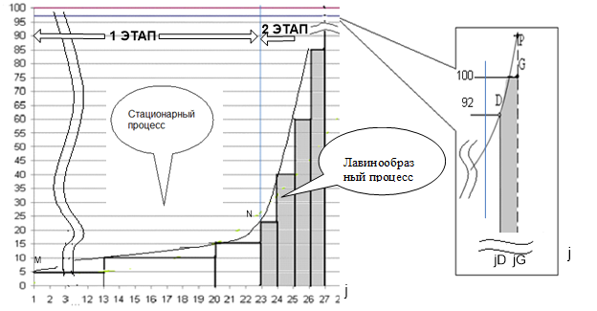
Моделирование процессов слежения за изменениями условного показателя состояния объекта
Стационарный процесс
Лавинообразный процесс

Slide 5
Моделирование процессов слежения за изменениями условного показателя состояния объекта
Для 1-го этапа стабильного штатного функционирования объекта проводится регистрация результатов измерения с постоянным шагом с помощью алгоритма полиномиальной аппроксимации отслеживания изменения условного характеристического параметра состояния объекта. Во 2-м этапе лавинного изменения условного параметра необходим переход к алгоритму краткосрочного пошагового прогнозирования с коррекцией результатов по каждому шагу. В данном случае, прогнозирование состояния на перспективу, отвечающую очередному шагу, позволяет принять решение о возможности продолжения работы объекта или его изъятия из эксплуатации.

Slide 6

Применение полинома для исследования деградационных процессов стационарного типа
Аппроксимирующая функция для штатного функционирования объекта:
P_{m}(x)=а₀+а₁х+а₂х₂+…+а_{m}x_{m}
Согласно МНК наилучшие значения параметров ai являются те, для которых сумма квадратов отклонений экспериментальной зависимости, заданной таблично, от аппроксимирующей зависимости минимальна:
$\sum_{i=1}^{n}{[}$y_{i}-f(x_{i ,}а_{0,}а_{1,}…,а_{m})$]^{2}$=min

Slide 7
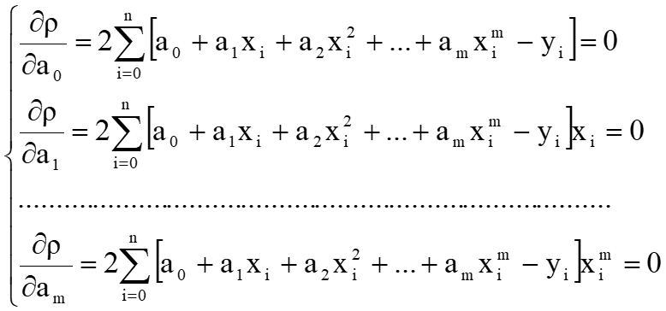
Применение полинома для исследования деградационных процессов стационарного типа
Необходимо найти частные производные от суммы по параметрам a₀,a₁,…,a_{m} и решить систему уравнений:

Slide 8
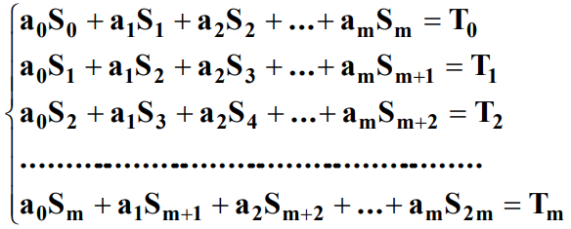
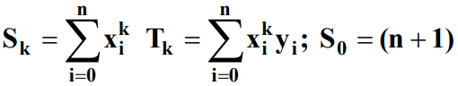
Применение полинома для исследования деградационных процессов стационарного типа
Нормальная система по МНК:
Здесь

Slide 9
Применение дробно-рациональной функции для исследования деградационных процессов лавинного типа
Аппроксимирующая функция для этапа лавинного роста условного показателя:
Согласно МНК наилучшими значениями параметров a и b считают те, для которых сумма квадратов отклонений минимальна:
Надо найти частные производные по параметрам a и b и решить систему ур-й:

Slide 10
Применение дробно-рациональной функции для исследования деградационных процессов лавинного типа
Вводим следующие обозначения:
Нормальную по МНК систему можно записать в виде:

Slide 11
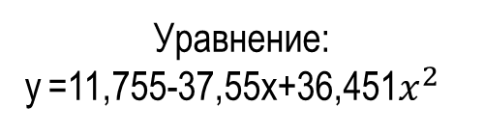
Пример вычисления алгоритма
y | 0 | 0,5 | 0,7 | 0,8 | 0,85 | 0,875 | 0,88 | 0,881 | 0,886 | 0,991
x | 1 | 2 | 3 | 4 | 5 | 6 | 7 | 8 | 10 | 14
y | 0,8 | 0,85 | 0,875
x | 4 | 5 | 6
S1 | S2 | S3 | S4 | T0 | T1 | T2 | T3
2,525 | 2,128 | 1,796 | 1,517 | 15 | 15,225 | 12,894 | 10,934
 |  |  |  |  |  |  | sigma1 | sigma2
a0 | a1 | a2 |  | a | b |  | 0,151 | 6,083
11,75 | -37,55 | 36,451 |  | -36,01 | 0,511
Уравнение:
y =11,755-37,55x+36,451$x^{2}$
Уравнение:
y | 0,85 | 0,875 | 0,88
x | 5 | 6 | 7
S1 | S2 | S3 | S4 | T0 | T1 | T2 | T3
2,605 | 2,262 | 1,965 | 1,707 | 18 | 18,265 | 15,889 | 13,825
 |  |  |  |  |  |  | sigma1 | sigma2
a0 | a1 | a2 |  | a | b |  | 17,506 | 0,313
138,18 | 171,15 | 174,7 |  | -2,95 | 2,7

Slide 12
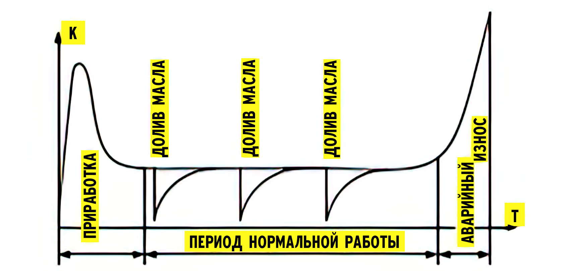
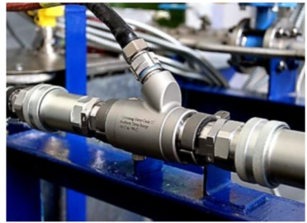
Выбор параметра, характеризующего состояние объекта
Применение: Анализ продуктов износа в смазочном масле.
Слежение за состоянием объекта можно осуществить по любому сопутствующему косвенному признаку, обеспечивающему наибольшую информативность. Так, при длительной работе электропреобразователя с нормальным темпом износа деталей, концентрация продуктов износа в масляной системе повышается, что характеризует изменение состояния объекта по причине деградации его свойств.
Характер изменения концентрации К продуктов износа в масле по времени Т
Датчик, встроенный в масляный трубопровод

Slide 13



Стек технологий
Язык программирования: C#
Библиотеки: Array, Math, Drawing
Ссылка на код:

Slide 14
Логика работы программы
yд
1

Slide 15
Логика работы программы
1

Slide 16
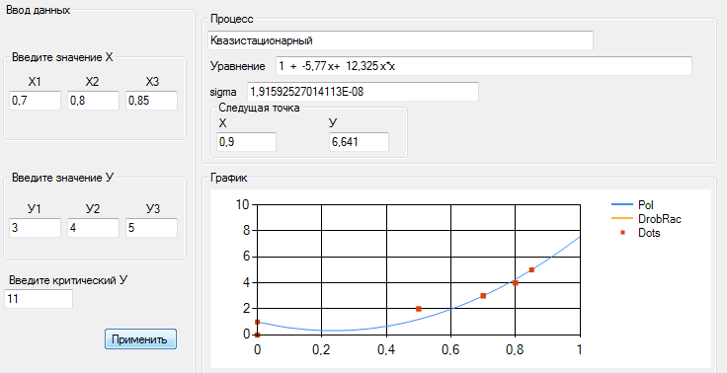
Пример работы программы
Этап квазистационарного процесса

Slide 17
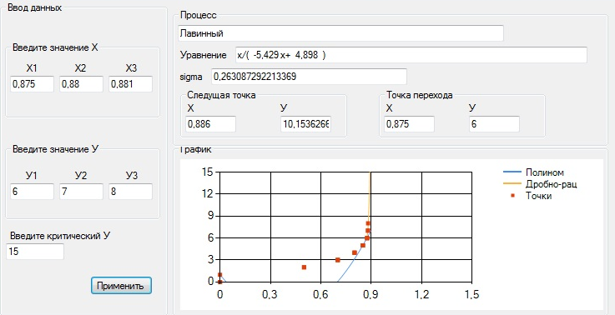
Пример работы программы
Этап лавинного процесса

Slide 18
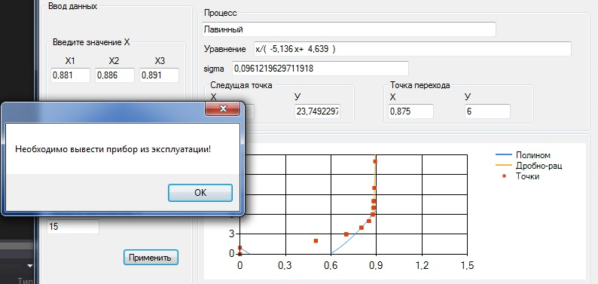
Пример работы программы
Предупреждение о необходимости вывода объекта из эксплуатации

Slide 19
Итог работы
Результат работы:
Разработано приложение по предупреждению деградационных отказов, итогом работы которого может стать технический отчёт об состоянии электротехнических объектов и формирование рекомендаций по дальнейшей эксплуатации для предприятий, связанных с энергетической отраслью промышленности.
Практическая значимость:
Полученный алгоритм позволит увеличить безотказность технических объектов и исключить их преждевременную браковку, а также сократить затраты на проведение текущего ремонта техники.

Slide 20
Спасибо за внимание!

